Slide 1
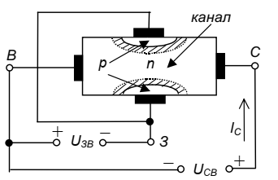
Польові транзистори
Польові транзистори з керуючим p-n переходом
Польові транзистори з керуючим p-n переходом: р –канал; n –канал.

Slide 2
Польові транзистори з керуючим p-n переходом

Slide 3
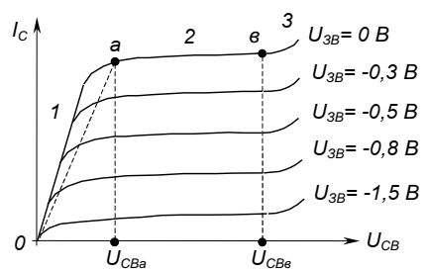
Стокові характеристики транзистора з керуючим p-n переходом

Slide 4
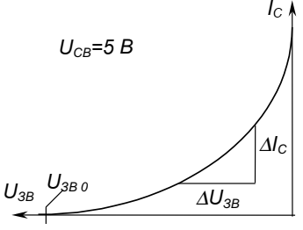
Передатна характеристика транзистора з керуючим p-n переходом

Slide 5
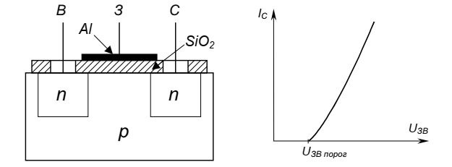
Польові транзистори з ізольованим затвором

